Slide 1
Long Short-Term Memory (LSTM)
Alan Jacobs

Slide 2
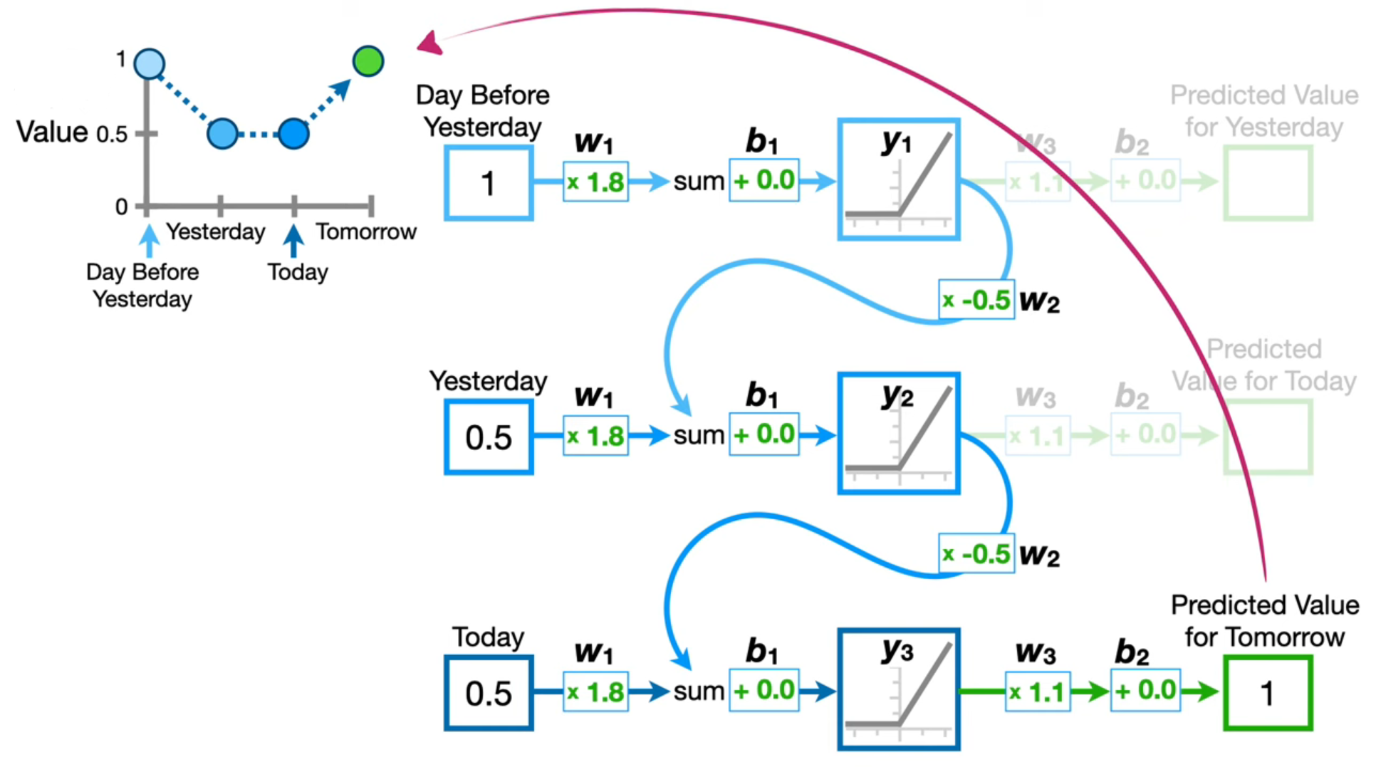
Recurrent Neural Network(RNN)
Exemplo do funcionamento de uma RNN:
Vídeo sobre RNN do canal do youtube StatQuest with Josh Starmer

Slide 3
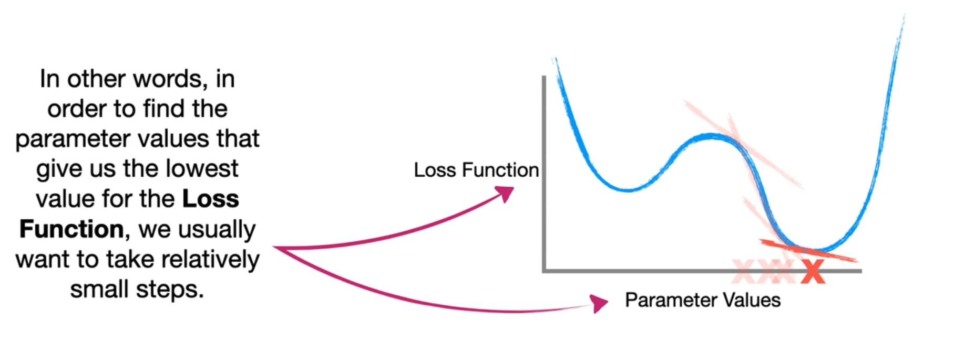
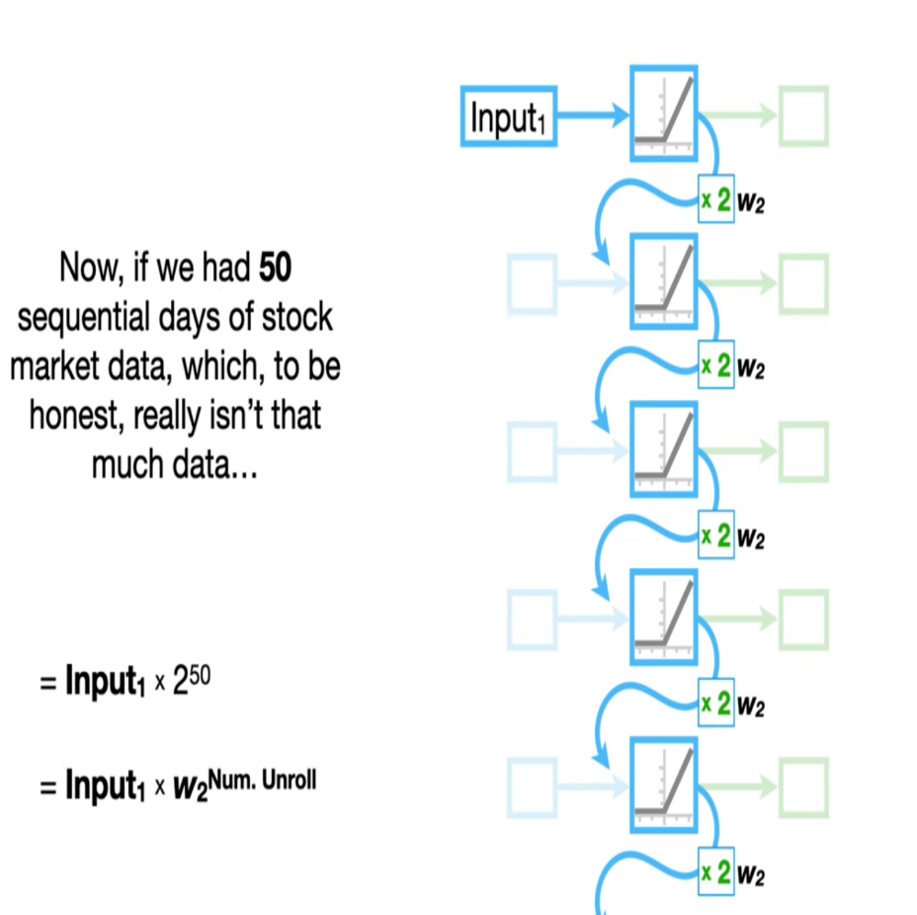
The Exploding Gradient Problem

Slide 4
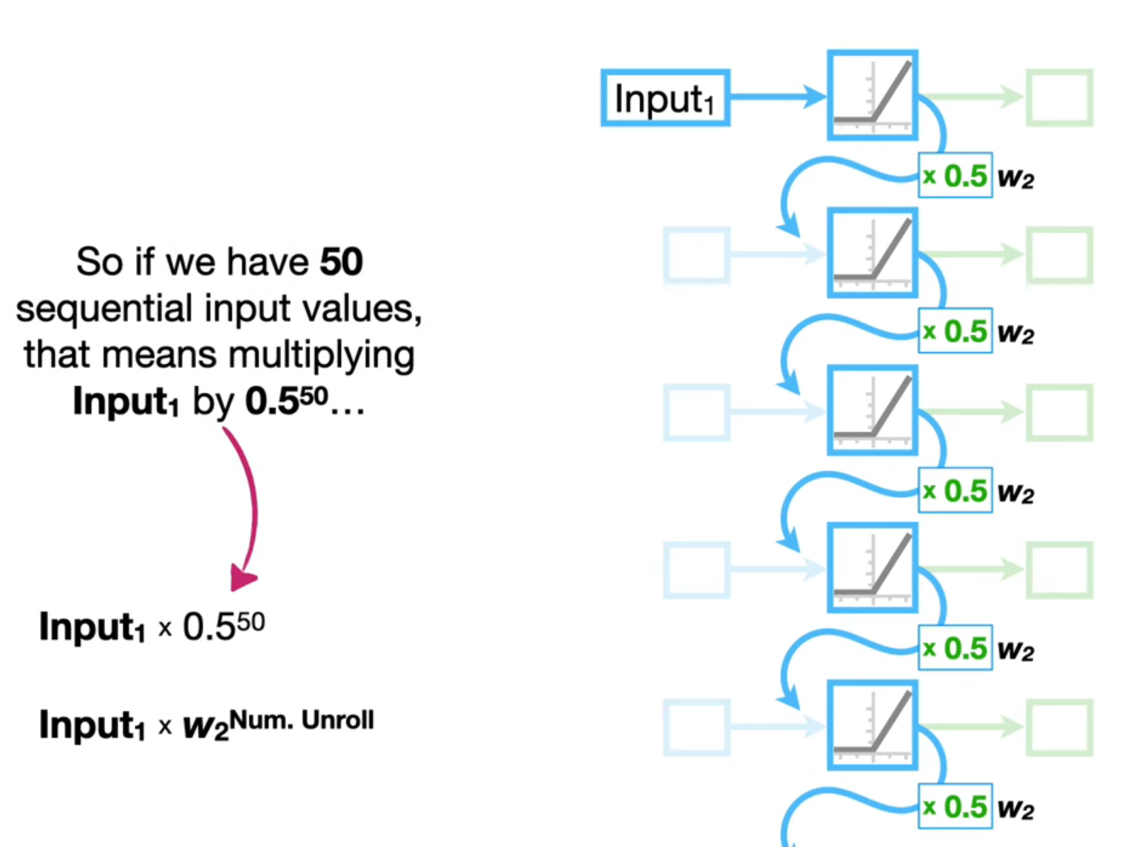
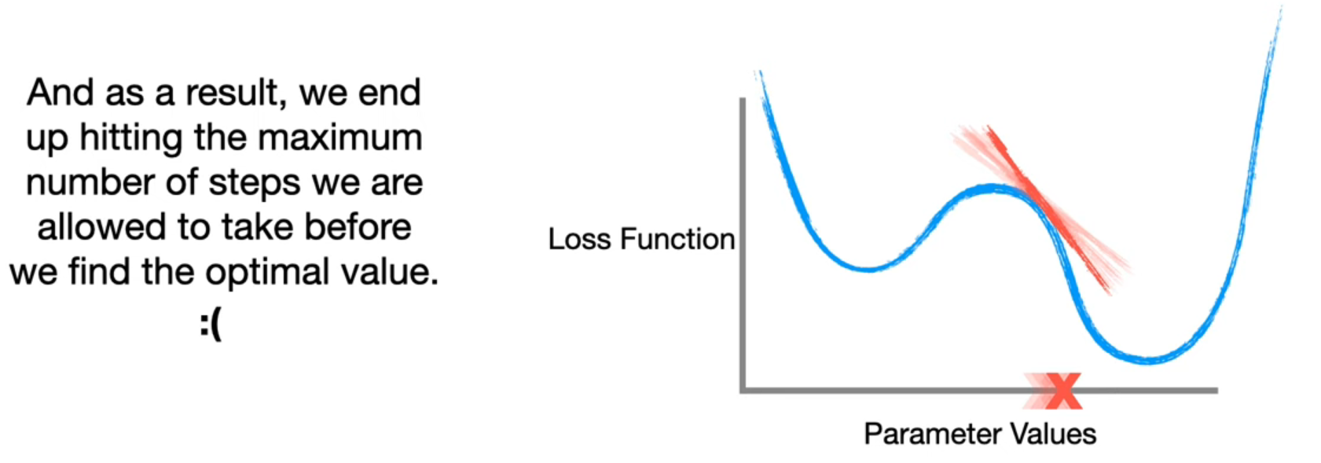
The Vanishing Gradient Problem
Não é porque é pequeno que não causa problemas!

Slide 5
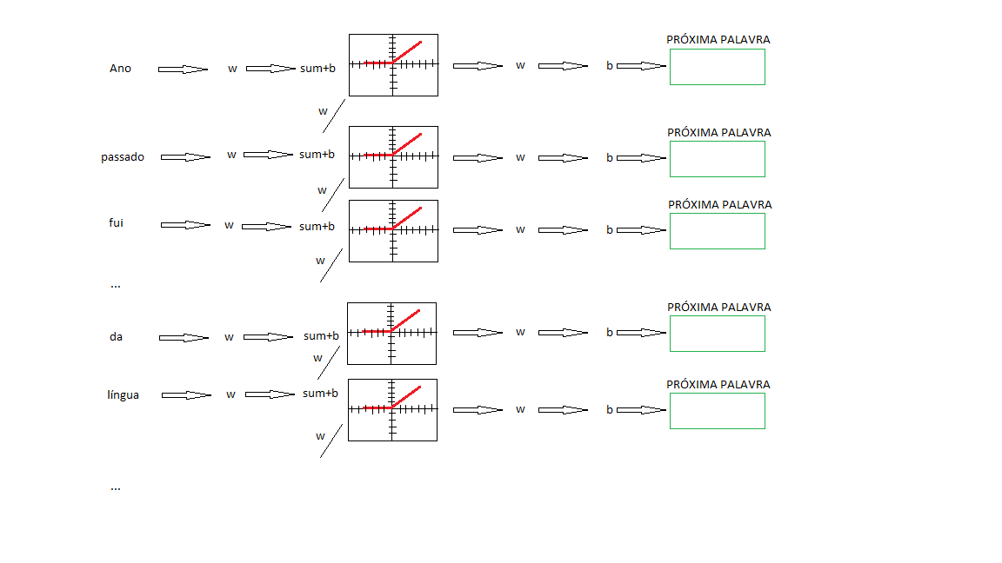
Mas não só isso
“Ano passado fui para a Espanha, vi muitas touradas, provei do churrasco local e conheci muitas pessoas interessantes, o único problema foi a barreira da língua ...”

Slide 6
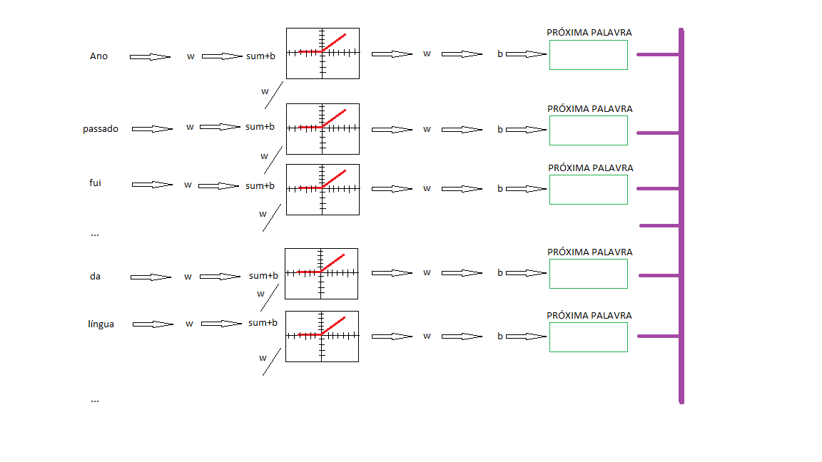
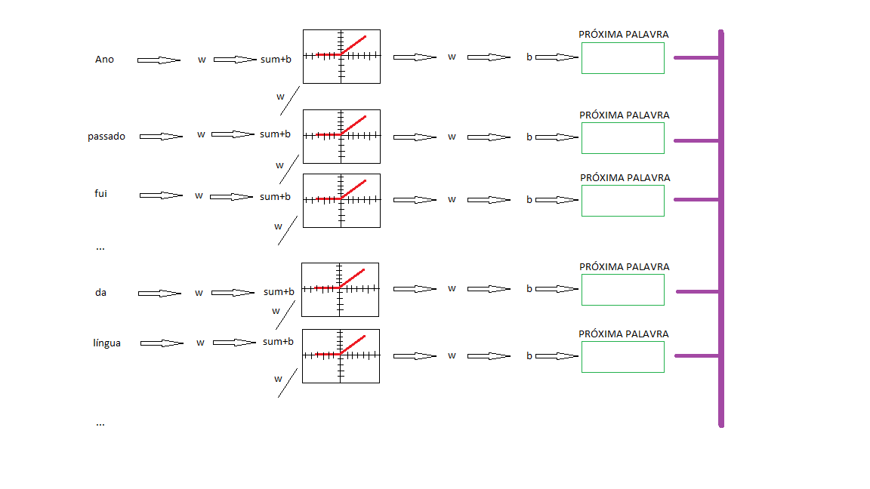

Slide 7
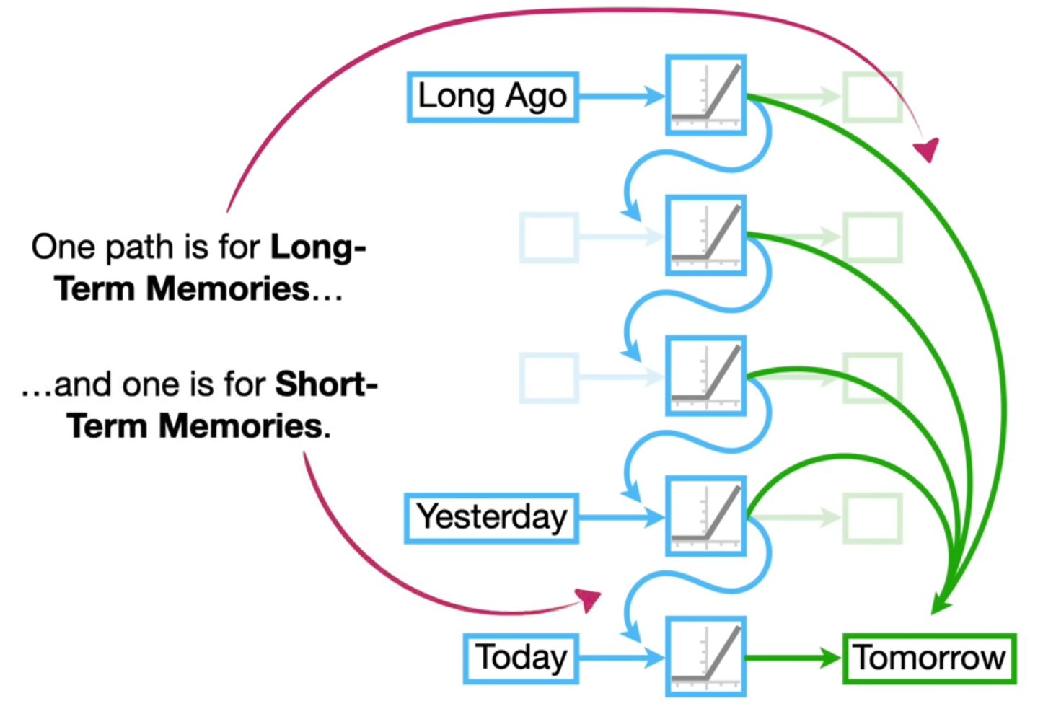
LSTM

Slide 8
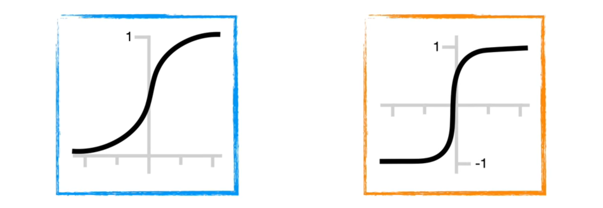
Funções de Ativação
Sigmoid
Tanh

Slide 9
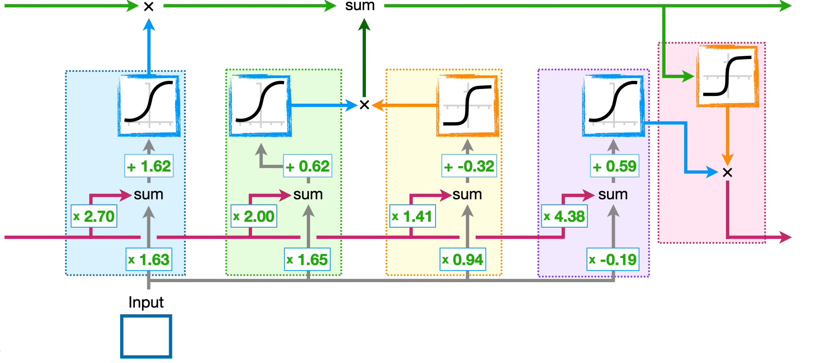

Slide 10
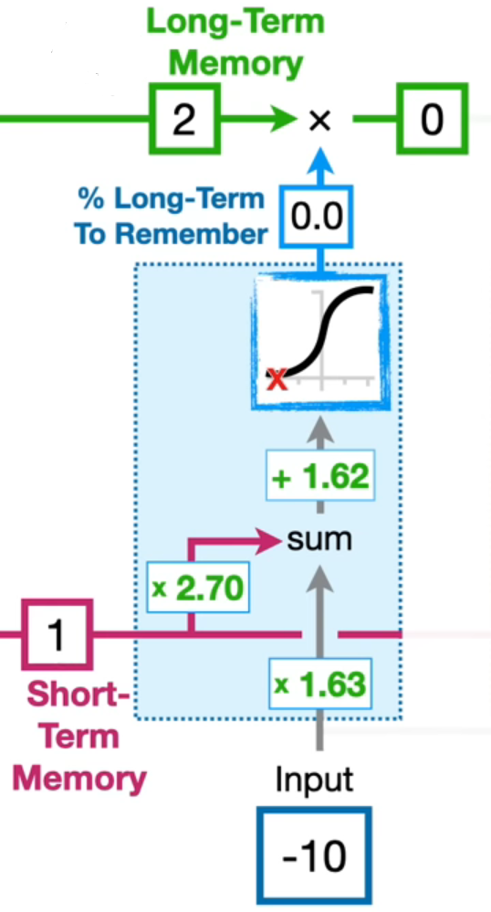
Forget Gate

Slide 11
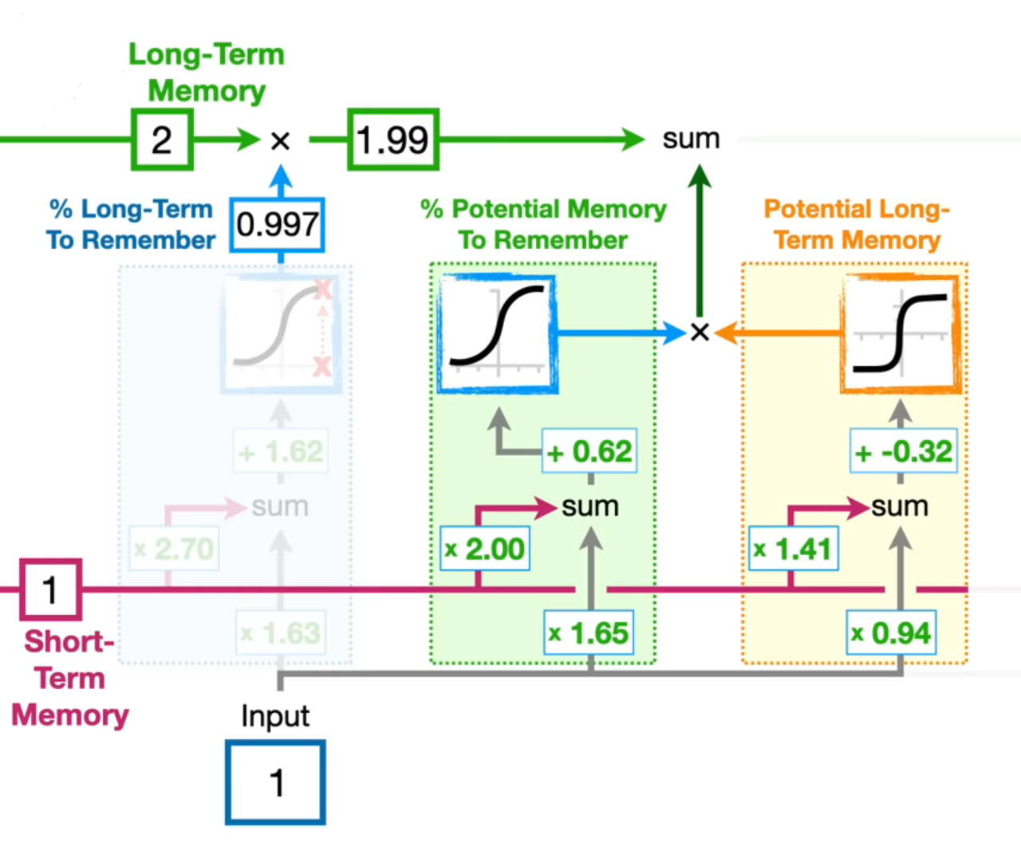
Input Gate

Slide 12
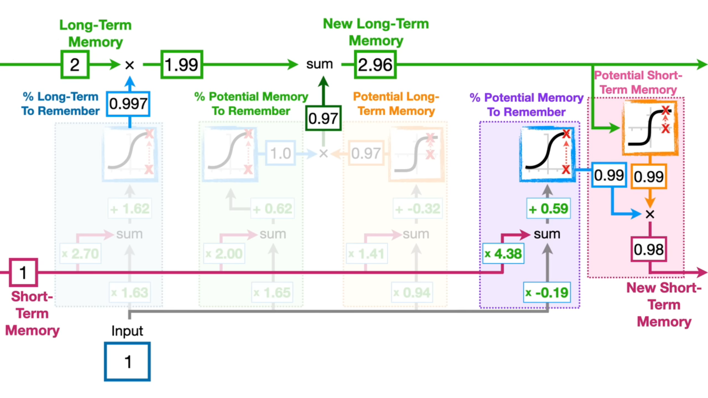
Output Gate

Slide 13
LSTM

